Slide 1
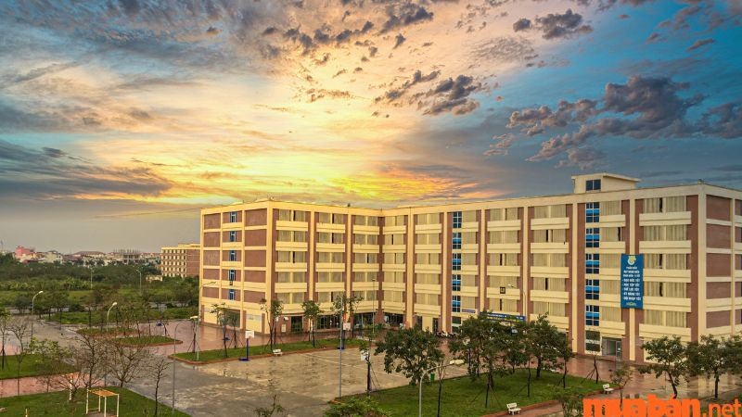

ĐỒ ÁN TỐT NGHIỆP
ĐỀ TÀI:
XÂY DỰNG ỨNG DỤNG WEB MESTORE KINH DOANH THỜI TRANG SỬ DỤNG ASP.NET

Slide 2

BÁO CÁO ĐỒ ÁN TỐT NGHIỆP
Tên đề tài:
XÂY DỰNG ỨNG DỤNG WEB MESTORE KINH DOANH THỜI TRANG SỬ DỤNG ASP.NET
CBHD: TS. Vũ Đình Minh
Sinh Viên: Hồ Hữu Phương
Lớp: KTPM04
Khóa: 15

Slide 3
1
TỔNG QUAN
Nội dung
2
PHÂN TÍCH THIẾT KẾ
Tổng quát
3
KẾT QUẢ

Slide 4






1
TỔNG QUAN
1.2 Mục đích
Tổng quan về website bán giày SmartMen
Nội dung
2
PHÂN TÍCH THIẾT KẾ
Phân tích thiết kế hệ thống ứng website bán giày SmartMen
10/6/2024 5:07 AM
Tổng quát
1. TỔNG QUAN
1.4 Yêu cầu chức năng đối với khách hang
3
KẾT QUẢ
Kết quả giao diện, các chức năng hoàn thiện
1.1 Lý do chọn đề tài
1.3 Yêu cầu chức năng đối với quản trị viên

Slide 5





1.1 LÝ DO CHỌN ĐỀ TÀI

Slide 6
1.1 LÝ DO CHỌN ĐỀ TÀI
Mong muốn đáp ứng được nhu cầu mua sắm trực tuyến trong lĩnh vực thời trang
Giúp tối ưu hoá chi phí, nâng cao hiệu quả kinh doanh. Dễ dàng quản lý cửa hàng
Quảng bá được hình ảnh, nâng tầm thương hiệu và uy tín cho cửa hàng
Giúp tối ưu hoá thời gian cho khách hàng trong cuộc sống

Slide 7

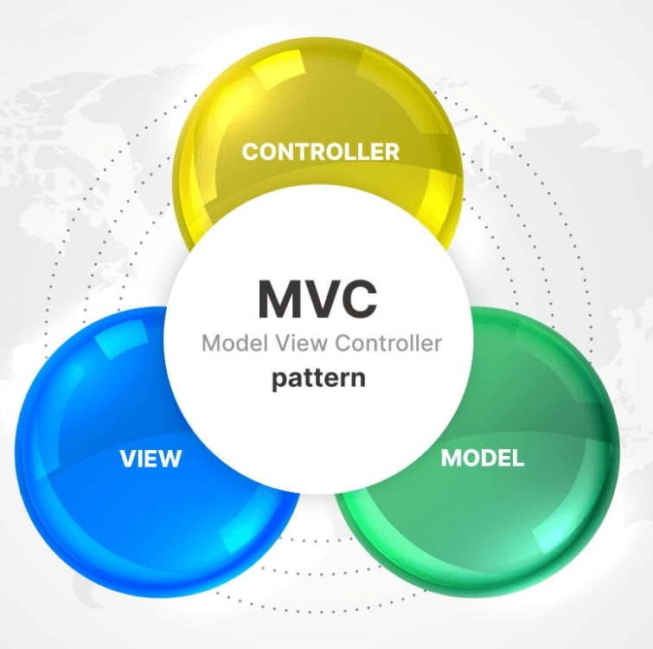
Quảng bá được hình ảnh, nâng tầm thương hiệu và uy tín cho cửa hàng
NGÔN NGỮ
1.2 MỤC ĐÍCH
1.3 CÔNG NGHỆ VÀ
ĐÃ SỬ DỤNG
Mong muốn đáp ứng được nhu cầu mua sắm trực tuyến trong lĩnh vực giày dép nam
Vận dụng những kiến thức đã học về C# để xây dựng một Website online nhằm phục vụ khách hàng có nhu cầu mua quần áo một cách tiện lợi và nhanh chóng
Tăng trải nghiệm cho người mua từ đó tăng doanh thu cho cửa hàng đồng thời giúp người quản trị quản lý cửa hàng một cách dễ dàng
Giúp tối ưu hoá thời gian cho khách hàng trong cuộc sống
Giúp tối ưu hoá chi phí, nâng cao hiệu quả kinh doanh. Dễ dàng quản lý cửa hàng

Slide 8



1.3 CÔNG NGHỆ VÀ NGÔN NGỮ ĐÃ SỬ DỤNG
Ngôn ngữ lập trình C#
Framework ASP.NET CORE
Mô hình MVC
Framework Bootstrap
SQL SERVER

Slide 9


2. PHÂN TÍCH THIẾT KẾ
Khách hàng
Quản trị viên

Slide 10
2.1 CÁC CHỨC NĂNG CHÍNH
Xem sản phẩm
Tìm kiếm sản phẩm
Thêm vào giỏ hàng
Đặt hàng
Các chức năng quản trị
Xem tin tức
Đăng nhập
Đăng ký

Slide 11
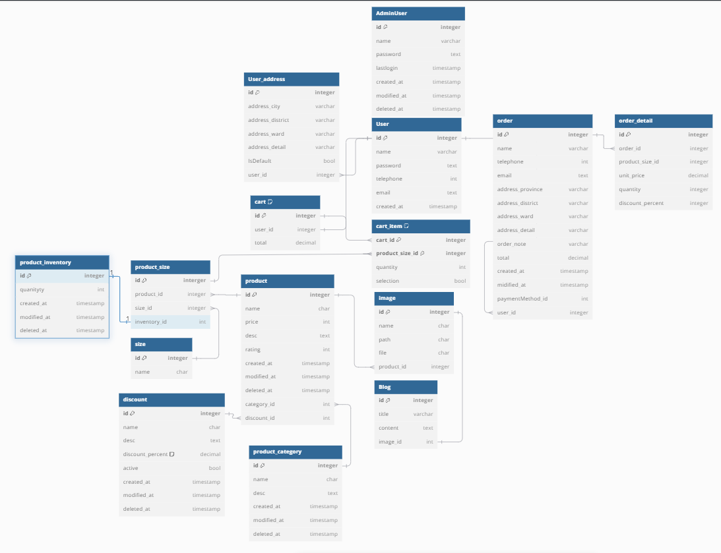
2.2 BIỂU ĐỒ CƠ SỞ DỮ LIỆU

Slide 12
3. KẾT QUẢ
ĐẠT ĐƯỢC

Slide 13
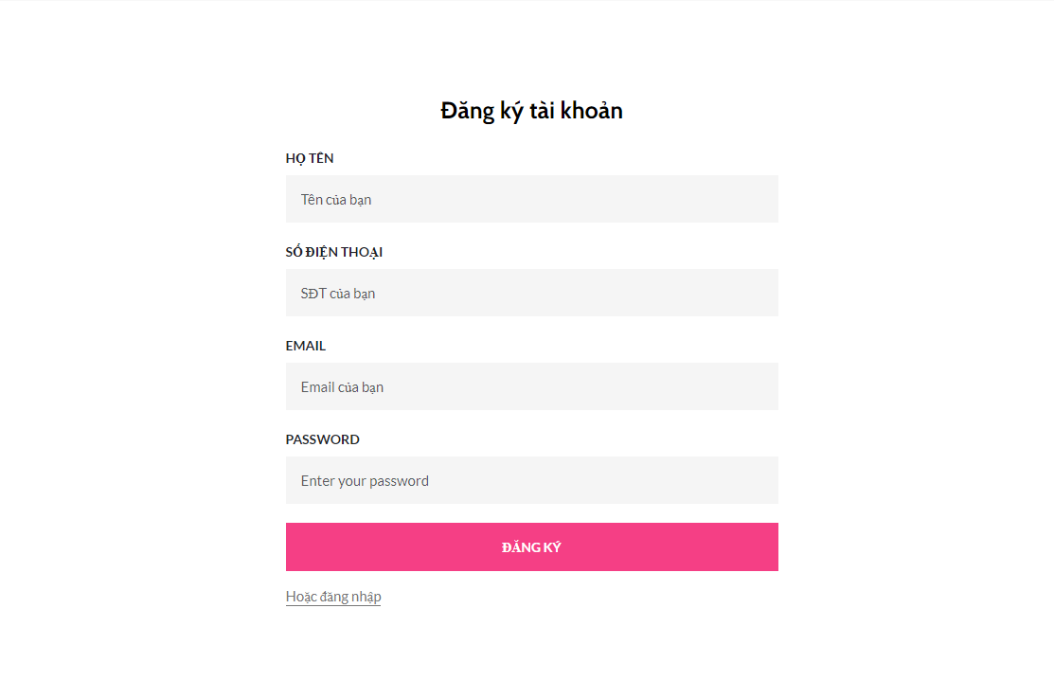
3.1 GIAO DIỆN WEBSITE
Giao diện đăng ký khách hàng

Slide 14
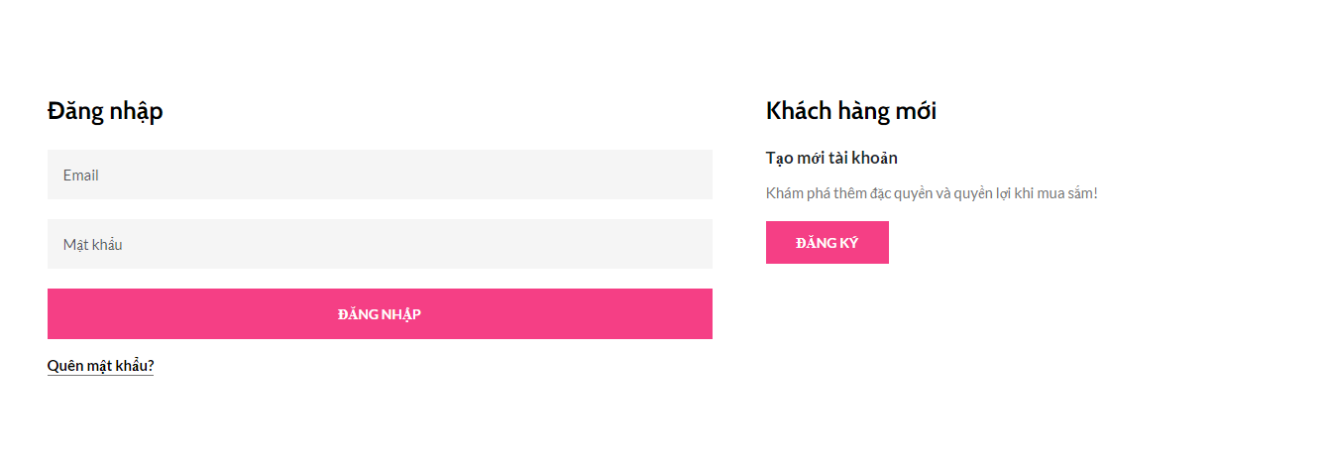
3.1 GIAO DIỆN WEBSITE
Giao diện đăng nhập

Slide 15
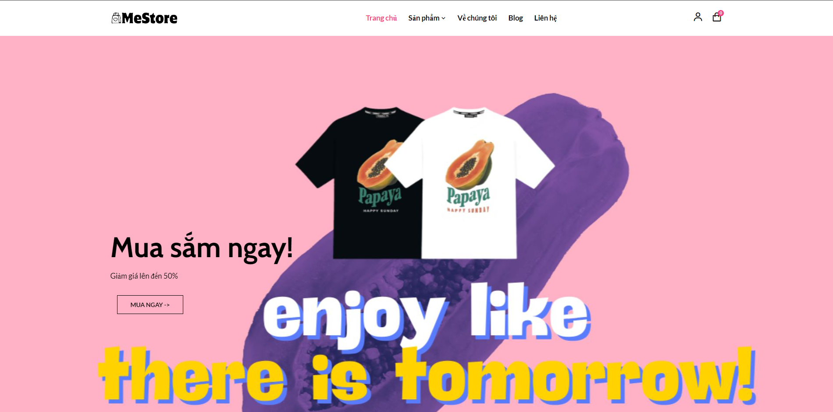
3.1 GIAO DIỆN WEBSITE
Giao diện trang chủ

Slide 16
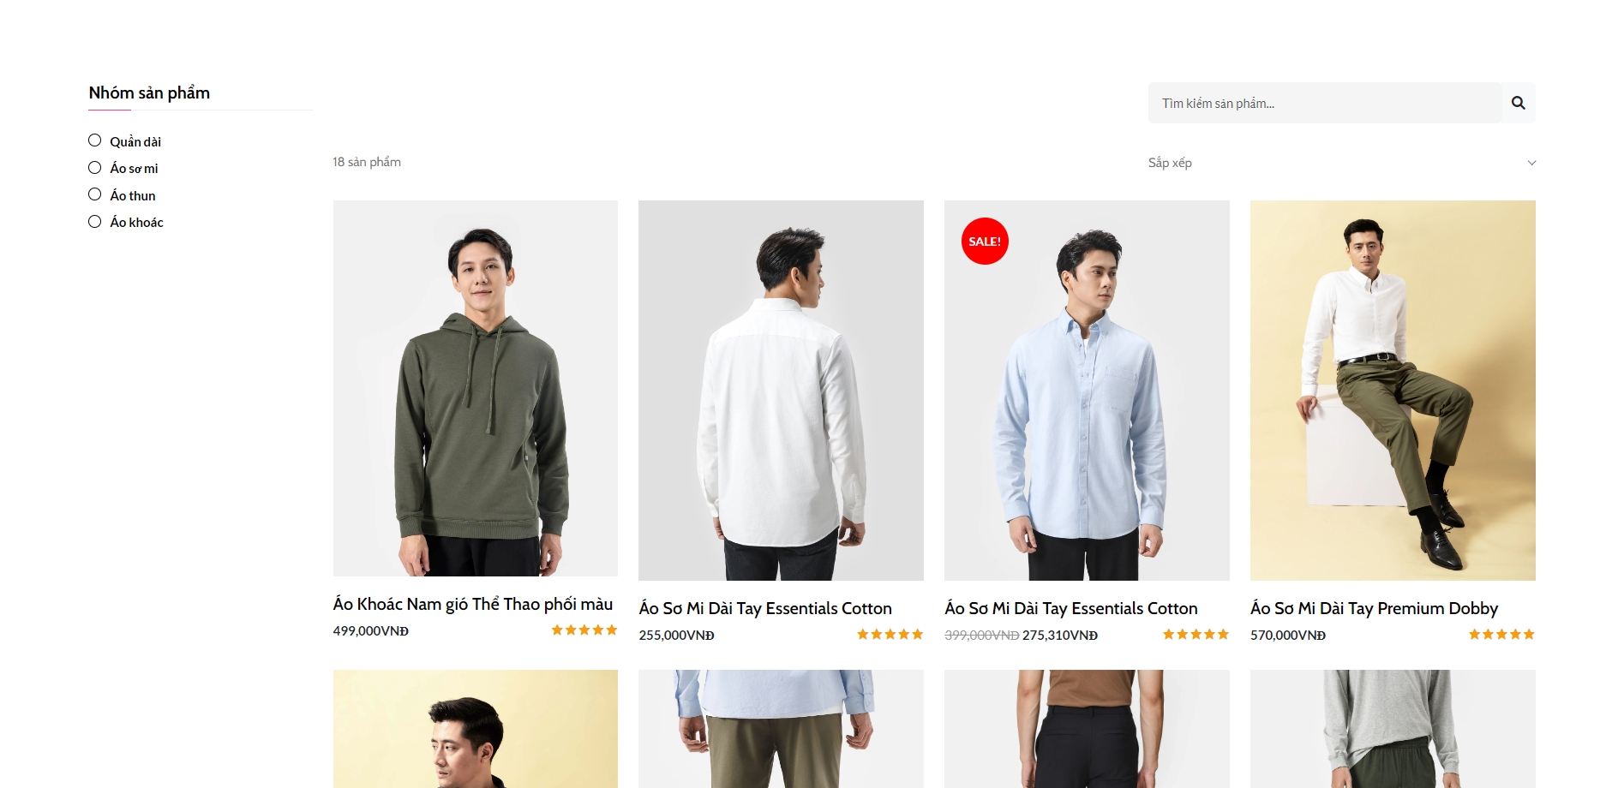
3.1 GIAO DIỆN WEBSITE
Giao diện sản phẩm

Slide 17
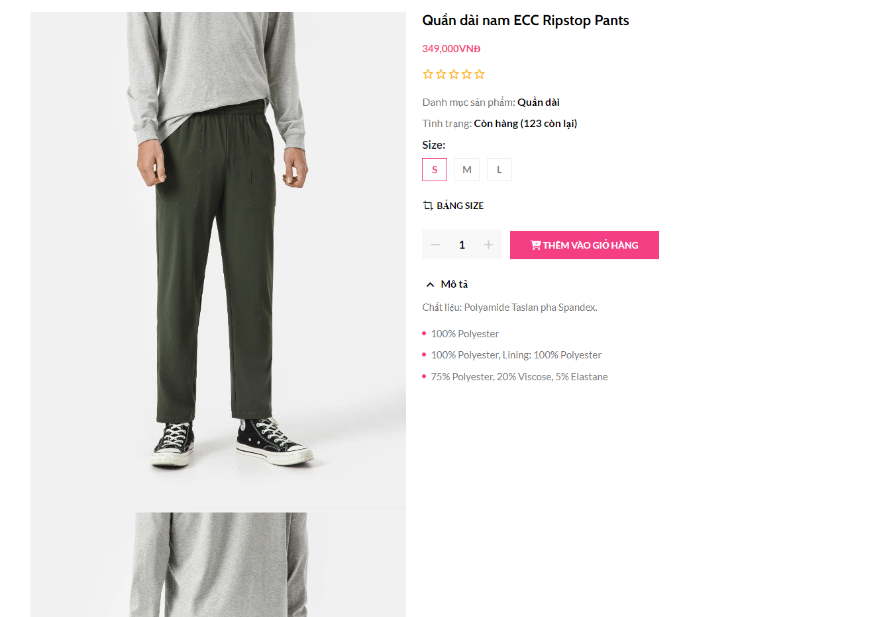
3.1 GIAO DIỆN WEBSITE
Giao diện chi tiết sản phẩm

Slide 18
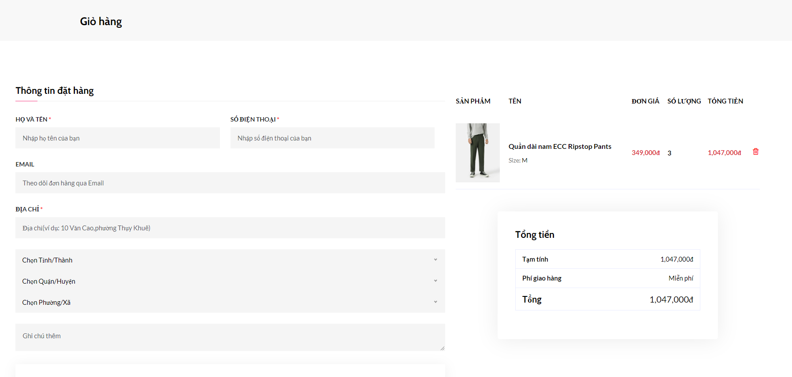
3.1 GIAO DIỆN WEBSITE
Giao diện giỏ hàng

Slide 19
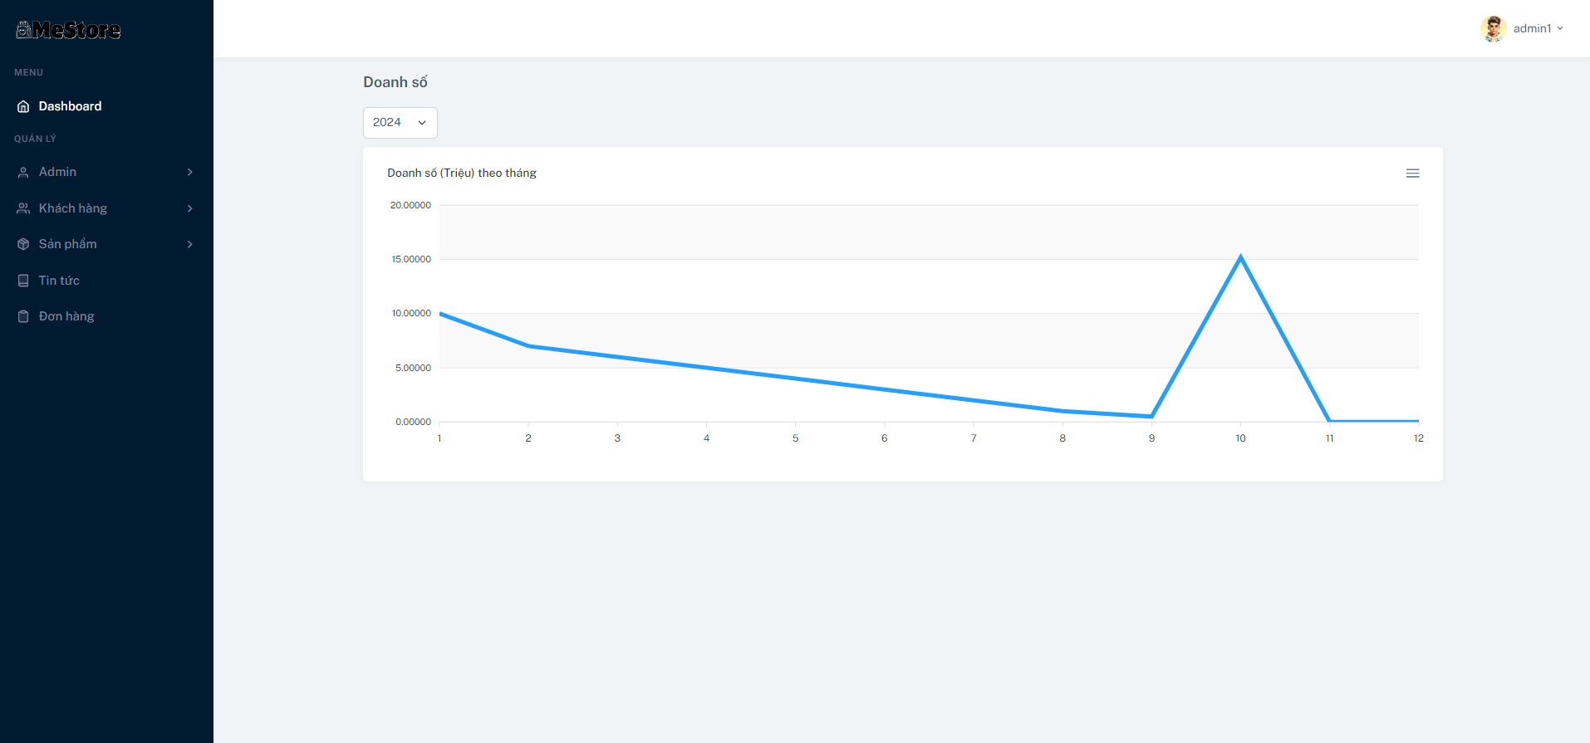
3.1 GIAO DIỆN WEBSITE
Giao diện doanh số phía Admin

Slide 20
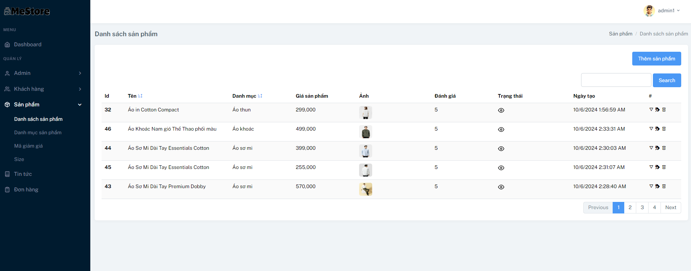
3.1 GIAO DIỆN WEBSITE
Giao diện quản lý sản phẩm

Slide 21
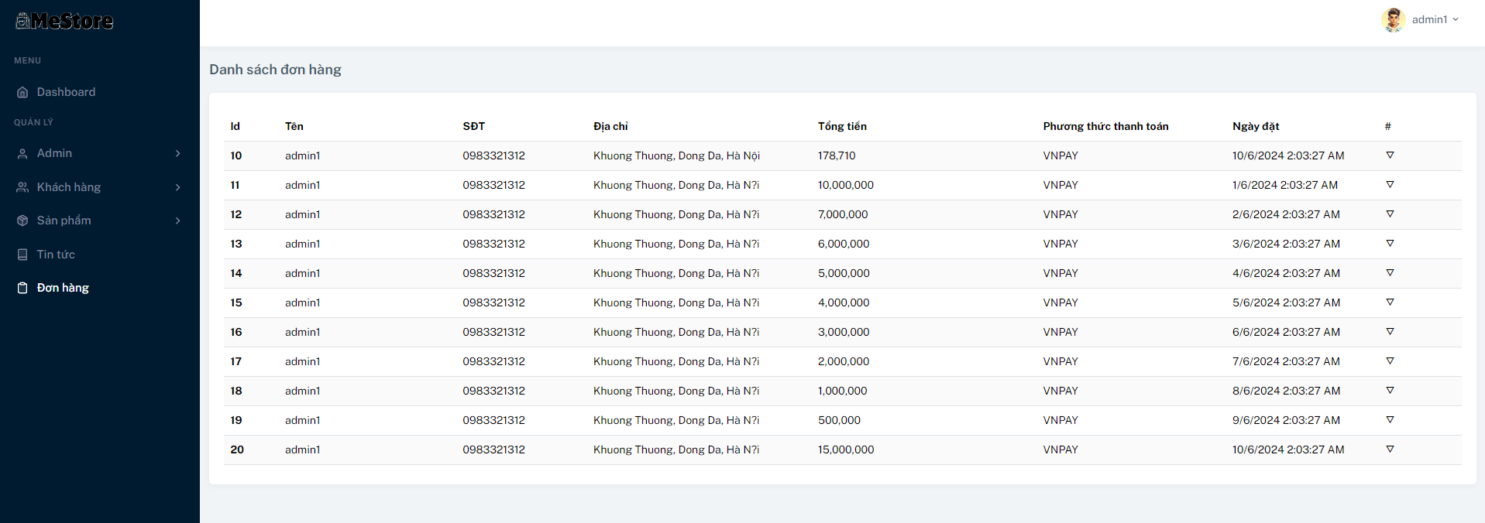
3.1 GIAO DIỆN WEBSITE
Giao diện quản lý đơn hàng

Slide 22
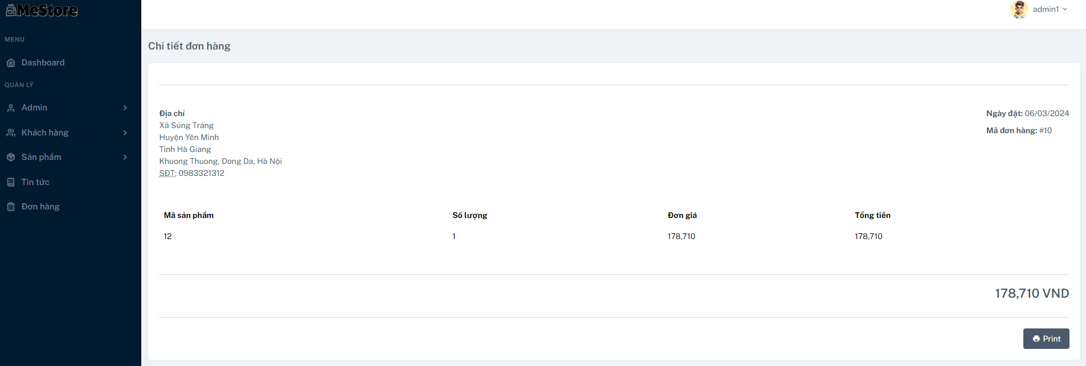
3.1 GIAO DIỆN WEBSITE
Giao diện xem chi tiết đơn hàng

Slide 23
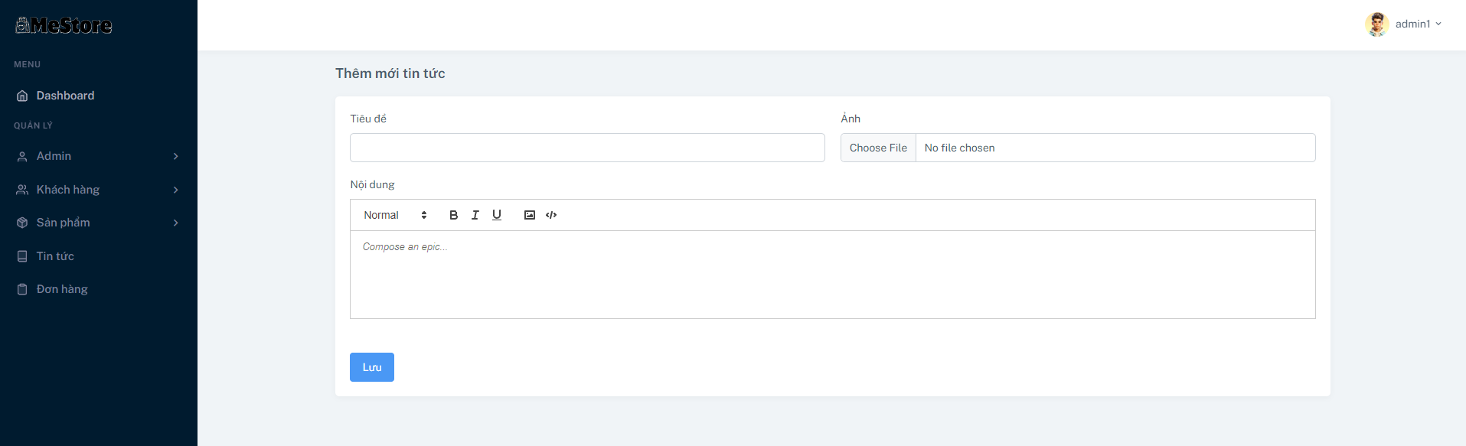
3.1 GIAO DIỆN WEBSITE
Giao diện quản lý tin tức

Slide 24





01
Tiếp tục phát triển và mở rộng tính năng để cải thiện trải nghiệm người dùng
02
Sửa các lỗi và cải thiện tính bảo mật của website
03
Thêm nhiều phương thức thanh toán khác nhau
3.2 HƯỚNG PHÁT TRIỂN ĐỀ TÀI

Slide 25
Phần đã hoàn thành
- Hoàn thành các chức năng cơ bản và các chức năng đã đề ra
- Giao diện đơn giản, dễ sử dụng.
Phần chưa hoàn thành
3.3 Kết luận
- Thống kê còn thiếu cũng chưa thể in file quản lý
- Bình luận
- Tích hợp đăng nhập bên thứ 3

Slide 26
THANKS FOR ALL
Em xin chân thành cảm ơn hội đồng thầy cô đã lắng nghe và theo dõi bài thuyết trình của em !

